Slide 1
Manipulación de archivos

Slide 2
Flujo de datos
Un stream es una secuencia de datos en java, compuesta por bytes de información.
Por defecto en java se generan 3 flujos
System.out: standard output stream
System.in: standard input stream
System.err: standard error stream

Slide 3
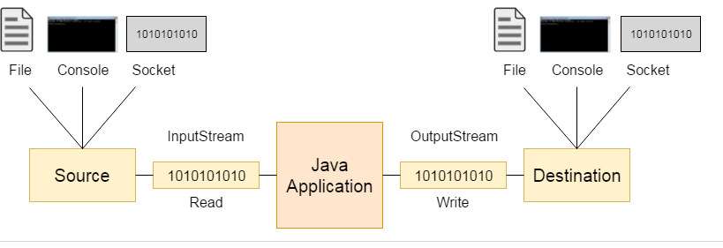
OutputStream vs InputStream

Slide 4
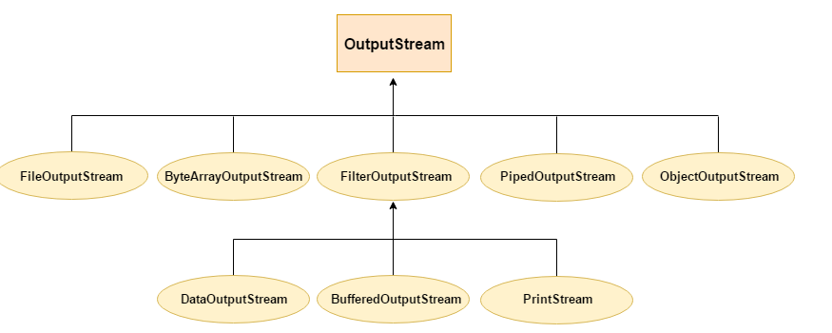
OutputStrem

Slide 5
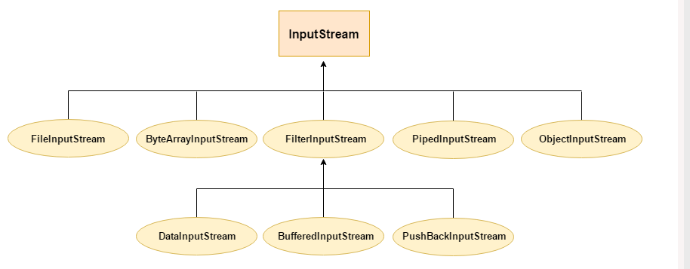
InputStream

Slide 6
Escrituras en archivos
Tenemos dos clases que pueden ser usadas para escribir datos en los archivos
FileOutputStream
Esta orientada a bytes, por lo tanto si se debe escribir un texto este debe ser convertido a un array y procesar cada carácter
FileWriter
Este no tiene el problema de FileOutputStream por lo tanto puede manipular los textos fácilmente
Extiende de la clase abstracta Writer para la escritura sobre flujos de datos.
BufferedWriter
Es usado para proveer buffering a las instancias de escritura, mejorando el rendimiento.

Slide 7
Lectura de archivos
Tenemos dos clases que pueden ser usadas para leer datos e los archivos
FileInputStream
Esta orientada a bytes
Usada para leer datos de imágenes, audio, video, etc.
FileReader
Extiende de la clase abstracta Reader para la lectura sobre flujos de datos.
BufferedReader
Es un clase usada para leer textos de un flujo de entrada basado en caracteres.
Puede ser usado para leer línea por línea.

